Slide 1



الفصل ٥ -٨ ضرب عددمن ثلاثة أرقام في عدد من رقم واحد
أ/ فاطمة جبران

Slide 2







أ/ فاطمة جبران

Slide 3





الفصل ٥ -٨ ضرب عددمن ثلاثة أرقام في عدد من رقم واحد
أ/ فاطمة جبران

Slide 4


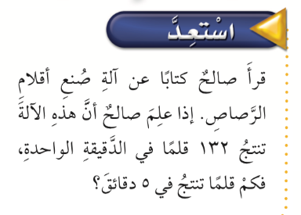
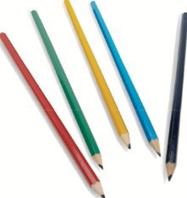
الفصل ٥ -٨ ضرب عددمن ثلاثة أرقام في عدد من رقم واحد
أ/ فاطمة جبران

Slide 5

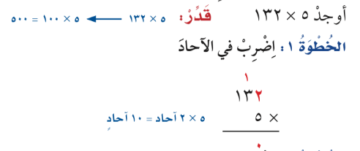
الفصل ٥ -٨ ضرب عددمن ثلاثة أرقام في عدد من رقم واحد
أ/ فاطمة جبران

Slide 6
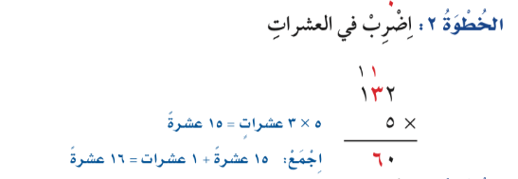
الفصل ٥ -٨ ضرب عددمن ثلاثة أرقام في عدد من رقم واحد
أ/ فاطمة جبران

Slide 7
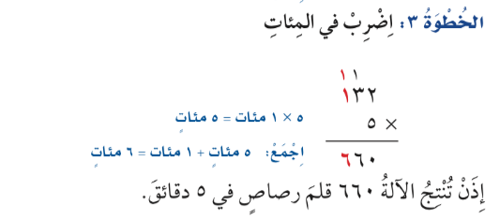
الفصل ٥ -٨ ضرب عددمن ثلاثة أرقام في عدد من رقم واحد
أ/ فاطمة جبران

Slide 8


الفصل ٥ -٨ ضرب عددمن ثلاثة أرقام في عدد من رقم واحد
أ/ فاطمة جبران

Slide 9
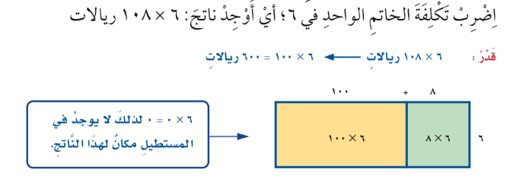
الفصل ٥ -٨ ضرب عددمن ثلاثة أرقام في عدد من رقم واحد
أ/ فاطمة جبران

Slide 10
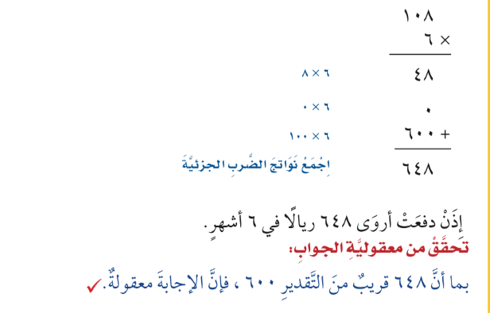
الفصل ٥ -٨ ضرب عددمن ثلاثة أرقام في عدد من رقم واحد
أ/ فاطمة جبران

Slide 11

الفصل ٥ -٨ ضرب عددمن ثلاثة أرقام في عدد من رقم واحد
أ/ فاطمة جبران

Slide 12
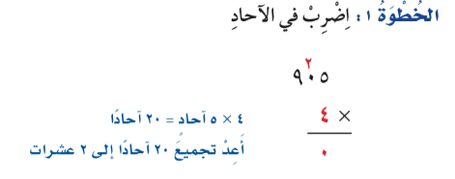
الفصل ٥ -٨ ضرب عددمن ثلاثة أرقام في عدد من رقم واحد
أ/ فاطمة جبران

Slide 13

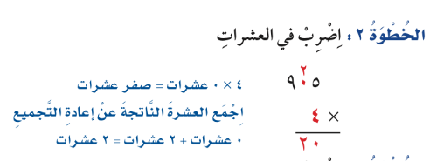
الفصل ٥ -٨ ضرب عددمن ثلاثة أرقام في عدد من رقم واحد
أ/ فاطمة جبران

Slide 14
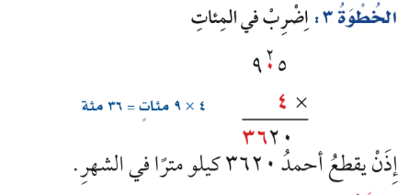
الفصل ٥ -٨ ضرب عددمن ثلاثة أرقام في عدد من رقم واحد
أ/ فاطمة جبران

Slide 15








🌟
🌟
🌟
أ/ فاطمة جبران

Slide 16




🌟
🌟
🌟
أ/ فاطمة جبران

Slide 17

🌟
🌟
🌟
أ/ فاطمة جبران

Slide 18



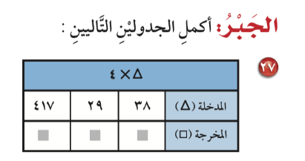
🌟
🌟
🌟
أ/ فاطمة جبران

Slide 19

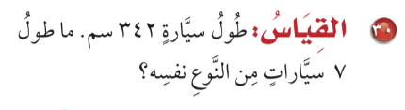
🌟
🌟
🌟
أ/ فاطمة جبران

Slide 20


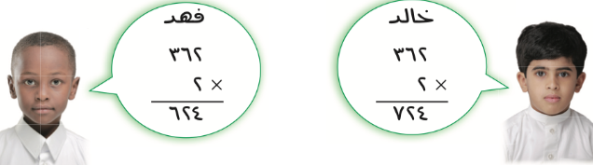
🌟
🌟
🌟
أ/ فاطمة جبران

Slide 21

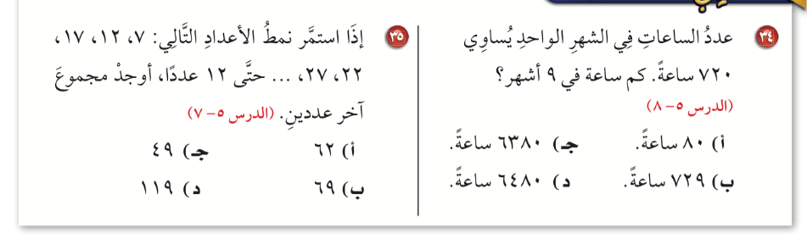
🌟
🌟
🌟
أ/ فاطمة جبران

Slide 22

ماذا تعلمت
أ/ فاطمة جبران

Slide 23



ممتع 🤩
قيم نفسك بالنسبة لفهمك للدرس
سهل 😍
سهل 😍
أ/ فاطمة جبران

Slide 24


لوحة التميز في الدرس
أ/ فاطمة جبران

Slide 25

الواجب المنزلي
أ/ فاطمة جبران

